Slide 1
Egressy projekt Előadó: Beschenbacher Kornél

Slide 2
Tartalomjegyzék
Kiinduló állapot…………………………………
A projekt célja…………………………………..
Nyílt forráskódú szoftverek……………………
A megvalósításhoz alkalmazott technikák…..
HTML……………………………………………
CSS……………………………………………..
PHP……………………………………………..
MySql……………………………………………
GitHub.com…………………………………….
Apache web szerver…………………………..
Alkalmazott tervezési technika – UML………
A felhasználók lehetőségei…………………...
A rendszergazdák lehetőségei……………....
Weboldalak elrendezése………………….....
Weboldalak elrendezése a helyi menü elrejtésével……………………..
Weboldalak elrendezése mobilon……………
Weboldalak összeállítása…………………….
Adatbázis módosítása……………………….. A programkód elemei………………………… A csapat összeállítása………………………..
Fejlesztési modell…………………………….
A munkafolyamatok szervezése…………....
A projekt pillanatnyi állapot………………….
A projekt várható eredményei………………

Slide 3
Kiinduló állapot

Slide 4
Az internet igazán sok lehetőséget biztosít egy adott iskola életének bemutatására.
2.
Ugyanakkor fontos, hogy csak olyan tartalmak kerüljenek közzétételre, amelyek jogi, etikai és biztonsági szempontból nem jelenthetnek problémát
A mai világban az iskolák a facebookot használják hírközlés gyanánt.
Azonban gyakran olyan típusú információk is kikerülnek a világhálóra amelyeknek valamilyen okból nem szabadott volna.
Fontos tudni, hogy amit egyszer már közzétettek az interneten azt teljesen soha nem távolítható el!

Slide 5
A projekt célja

Slide 6
Mi is igazából a projektünk célja?
4.
A projektünk célja, hogy egy a Facebook-hoz hasonló blog-motort készítsünk, amely iskolai honlap(ok)ba is beilleszthető, és lehetővé teszi a tanulók és tanárok munkájának és a pályázati programok nyilvános dokumentálását.
Fontos része a jogosultságkezelő rendszer.
Egyes csoportok híreit csak kijelölt személyek tehetik nyilvánossá, így ki lehet küszöbölni a nem kívánt tartalmak megosztását.
Külön érdekes rész a projektnek, hogy az elkészült alkotás nyílt forráskódú, és az interneten bárki számára szabadon hozzáférhető és használható.

Slide 7
Nyílt forráskodú szoftverek

Slide 8
Projektünk GNU General Public License v3 alatt érhető el. Szabadon használható, módosítható és tovább is adható.
6.
A nyílt forráskódú projektek lényege,hogy a fejlesztők köre nem korlátozott és rengeteg lehetőség nyílik a frissítésre esetleg az újabb ötletek megvalósítása érdekében.
"Szabadság": a szoftver beszerzése utána annyiszor telepítjük ahányszor csak akarjuk, szabad a másolatok készítése és a továbbfejlesztés is.

Slide 9
A projekt megvalósításához magunk is szabad szoftvereket használunk PHP, Mysql, Netbeans, Dia, GIMP, Linux....
7.
A kódunkat nyílt forráskódú szoftverek szabad fejlesztésére használható Github.com webhelyen tesszük közzé.

Slide 10
A megvalósításhoz alkalmazott technikák

Slide 11
Használt nyelvek:
9.
HTML5
CSS3
PHP
Felhasznált verziókövető rendszer: GitHub.com (Git)
Működési környezet: Apache web szerver
MySQL

Slide 12
HTML (Hypertext Markup Language)

Slide 13
A HTML egy igen fontos lépése a projektünknek. Ez adja az egész keretet és vázlatot a munkához. Minden erre a kódra épül.
11.
HTML 5-öt használunk olyan funkciókat biztosít amit régen csak Java Scripttel vagy Flashel lehetett létrehozni. Mobiloknál ez előnyt jelent. Tudni kell a HTML 5-ről,hogy ez egy átdolgozott változata a korábbi verzióknak.
Fokozottan ügyelünk arra, hogy elválasszuk a tartalmat és a formát. A megjelenített oldal tartalma és szemantikai jelölései a HTML kódba kerülnek.
A formát designer csapat alakítja ki stíluslapok segítségével. Ha HTML kódunk tartalmazna stílusbeállításokat, akkor a megjelenítését nem lehetne módosítani. Így viszont ugyanaz a HTML kód igen sokféle módon megjeleníthető.

Slide 14
CSS (angolul Cascading Style Sheets)

Slide 15
Mit csinálhatunk a CSS kóddal? Mire is jó valójában?
13.
Van egy adott honlapunk akkor a kinézetet és az egyéb stílusokat adhatjuk meg itt. A CSS használata az évek során eléggé megváltozott. A mi rendszerünkben mi a CSS3-at használjuk.
A CSS a szabályokat a kapcsolódások alapján súlyozza, így mikor egyszerre több szabály is érvényes lehet egy elemre, akkor a legpontosabban illetve a legkésőbb deklarált szabályt alkalmazza. Esetünkben több stíluslapot hozunk létre és a legutolsóként meghívott felülírja az addig használtakat.
Elődeinél ez jóval korszerűbb és a látogatók számára “vonzóbb” webhelyek elkészítését teszi lehetővé.
Webhelyünk alapbeállításainál több különböző megjelenítési stílus közül lehet választani. Beállítástól függően a PHP más-más CSS fájlt illeszt az oldalhoz.

Slide 17
A PHP általános szerveroldali scriptnyelv dinamikus weblapok készítéséhez.
15.
A hagyományos HTML lapokkal ellentétben a kiszolgáló a PHP-kódot nem küldi el az ügyfélnek, hanem a kiszolgáló oldalán a PHP-értelmező motor dolgozza fel azt. A programokban lévő HTML elemek érintetlenül maradnak, de a PHP kódok lefutnak.
A PHP oldalak dinamikusan változó a HTML kódot küldenek a kliens számítógépének. Az oldal tartalmát és a felhasználók adatait adatbázisból érik el és lehetőséget biztosítanak azok megváltoztatására.

Slide 18
Többen dolgoznak együtt így különösen fontos, hogy mindig átlátható kódot készítsünk.
16.
Egy példa php munkásságunkból.

Slide 19
MySQL

Slide 20
A MySQL egy többfelhasználós, többszálú, SQL-alapú relációs adatbázis-kezelő szerver.
18.
A MySQL az egyik legelterjedtebb adatbázis-kezelő, aminek egyik oka az lehet, hogy a teljesen nyílt forráskódú LAMP (Linux–Apache–MySQL–PHP) összeállítás részeként költséghatékony és egyszerűen beállítható megoldást ad dinamikus webhelyek szolgáltatására.

Slide 21
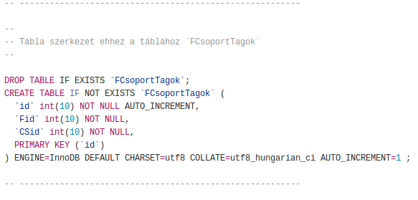
A MySql adatbázis könnyen és egyszerűen kezelhető PHP fügvényekkel. A MySQL adatbázisok adminisztrációjára a phpMyAdmint használjuk.
19.

Slide 22
Github

Slide 23
Miért jó a Github?
21.
A GitHub egy olyan verziókövető rendszer, amely nagyban megkönnyíti egy projekt lebonyolítását.
A fejlesztők feltölthetik projektjüket a GitHub szerverére, majd azt minden fejlesztő szinkronizálhatja a saját számítógépére.
A verziókövetés abban nyilvánul meg, hogy minden egyes változtatás, ún. commit után, bár az új verzió lesz aktualizálva, az összes korábbi verziót megjegyzi.
Minden fejlesztőnek célszerű a legfrissebb verziót letölteni a munkája megkezdése előtt.

Slide 24
Mire kell figyelnünk? A Github valóban jó számunkra?
22.
Minden fejlesztő külön fájlt módosít a káosz elkerülése érdekében, ugyanis ha egy fájlt ketten szerkesztenek egyidejűleg, akkor annak a munkája elveszik, aki korábban tölti fel a fájlt, mert a második a saját feltöltésével felülírja azt.
A párhuzamos munkánál figyelni kell, hogy mindenki külön fájllal dolgozzon. Ha ezt szem előtt tartjuk, akkor jobbat nem is kívánhatunk a GitHub-nál.

Slide 25
Apache web server

Slide 26
Az Apache HTTP Server (röviden Apache) nyílt forráskódú webkiszolgáló alkalmazás, szabad szoftver, mely kulcsfontosságú szerepet játszott a World Wide Web elterjedésében.
24.
Az Apache Szoftver Alapítvány szoftvereinek licence (az Apache Szoftver Licenc) megengedi a szoftver és módosított változatainak a nyílt és a zárt forráskódú terjesztését egyaránt.

Slide 27
A webalkalmazásokat készítő szoftverfejlesztők is gyakran használnak a személyi számítógépükön telepített Apache webszervert a fejlesztett kód tesztelésére.
25.
Az Apache nem csak weboldalak, hanem egyéb tartalom publikálására is használható, például tetszőleges fájlok megosztására is. Ha egy felhasználó telepíti az Apache-ot a személyi számítógépén, akkor tetszőleges fájlokat meg tud azon keresztül osztani, ha bemásolja őket az Apache document root könyvtárába.

Slide 28
Alkalmazott tervezési technika UML

Slide 29
Az UML egy egységes modellező nyelv. Egy szoftver megalapozott kidolgozásának elkészítési folyamatát szolgálja.
27.
Ennek ellenére UML osztálydiagram nagy segítséget jelent az egységes jelölésrendszer és a közös munka megvalósításához.
Esetünkben nem objektumorientált módon használjuk a PHP-t bár megtehetnénk de akkor csökkenne a bevonható programozók száma.
Az elnevezés az angol Unified Modeling Language (magyarul: Egységes modellező nyelv) kezdőbetűiből származik. Az objektumorientált szoftverek fejlesztéséhez alkalmazzák.

Slide 30
A felhasználók lehetőségei

Slide 31
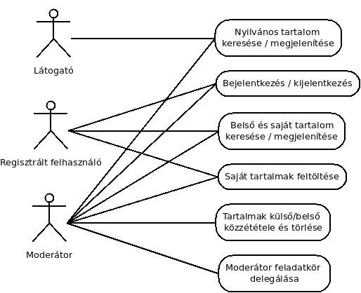
29.

Slide 32
A rendszergazdák lehetőségei

Slide 33
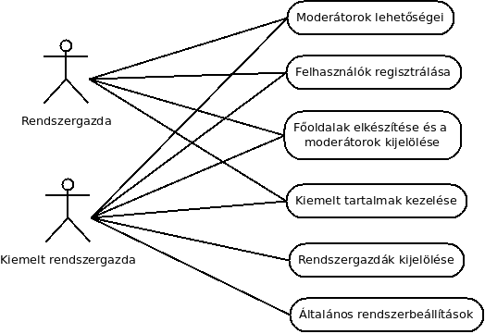
31.

Slide 34
A weboldalak elrendezése

Slide 35
Egy weboldal legfőbb célja, hogy hasznos és átlátható legyen.
33.
Egy weboldal legfőbb célja, hogy hasznos és átlátható legyen. Nem elegendő számunkra az, hogy van egy oldalunk amit nem tudunk hasznosítani semmilyen területen és csak úgy van. A fő feladat ezért egy weboldal szerkesztésénél, hogy a látogató mikor az oldalra kattint lássa mi a webhely profilja és mondanivalója plusz megfelelően legyenek elrendezve a menüsorok, listák illetve az egyéb hasznos infomációk.

Slide 36
Számítógépes ábrázolás
34.
Oldal fejléce
Menüsor
Tartalom
Helyi menüsor
Kiegészítő tartalmak
Lábléc

Slide 37
Weboldalak elrendezése a helyi menü elrejtésével

Slide 38
Miért van szükség a helyi menü elrejtésére?
36.
Számtalan okot tudnánk mondani de kezdjük a legfőbb okkal.
Egyszerűség. Akár innovációnak is nevezhetjük.
Ezzel a lépéssel megkönnyítjük mind a számítógépes mind pedig az egyéb eszközön böngészők életét.
Ugye mindenki találkozott már végtelenségig húzódó weblapokkal? Úgy gondoljuk ez végtelen sok időt elvesz a keresésünktől és akár unalmassá is teheti egy adott oldal designét. Mi ebből az apropóbol is használjuk a helyi menü elrejtését.

Slide 39
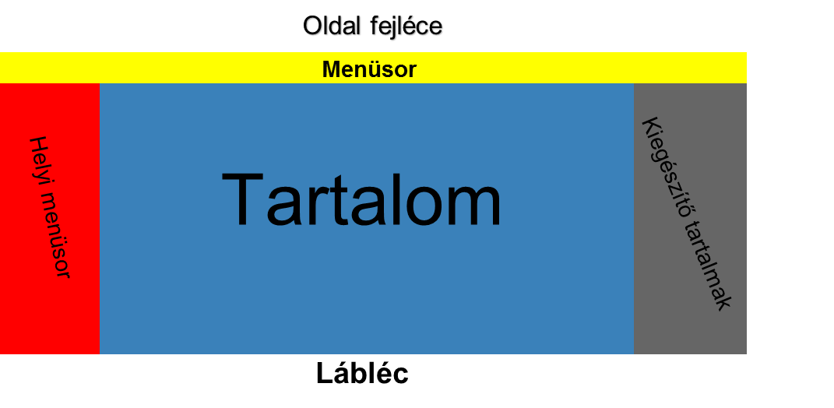
Menüsor elrejtése
37.
Fejléc
Ezen gomb megnyomása eltünteti a helyi menüsort
Lábléc

Slide 40
Menüsor elrejtése 2.
38.
Jól látható,hogy itt a tartalom jelenítődik meg nagyobb formában.

Slide 41
Weboldalak elrendezése mobilon

Slide 42
Mobilon való megjelenítés ábrázolása
40.
Helyi menüsor gomb/Menüsor
Helyi menüsor
Tartalom
Kiegészítő tartalom
Lábléc

Slide 43
Weboldalak összeállítása

Slide 44
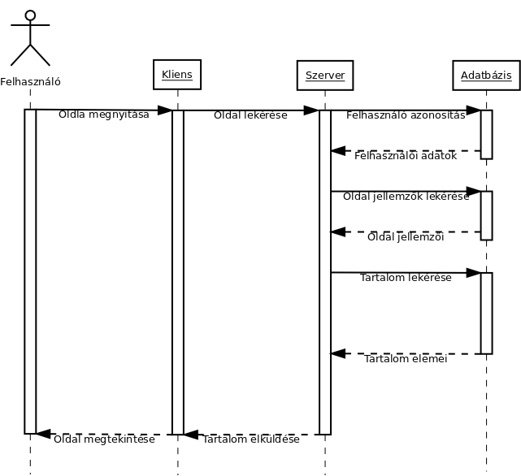
42.

Slide 45
Adatbázis módosításai

Slide 46
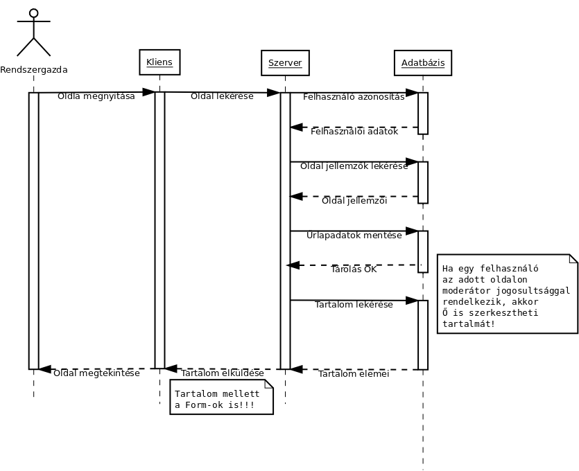
44.

Slide 47
A programkód elemei

Slide 48
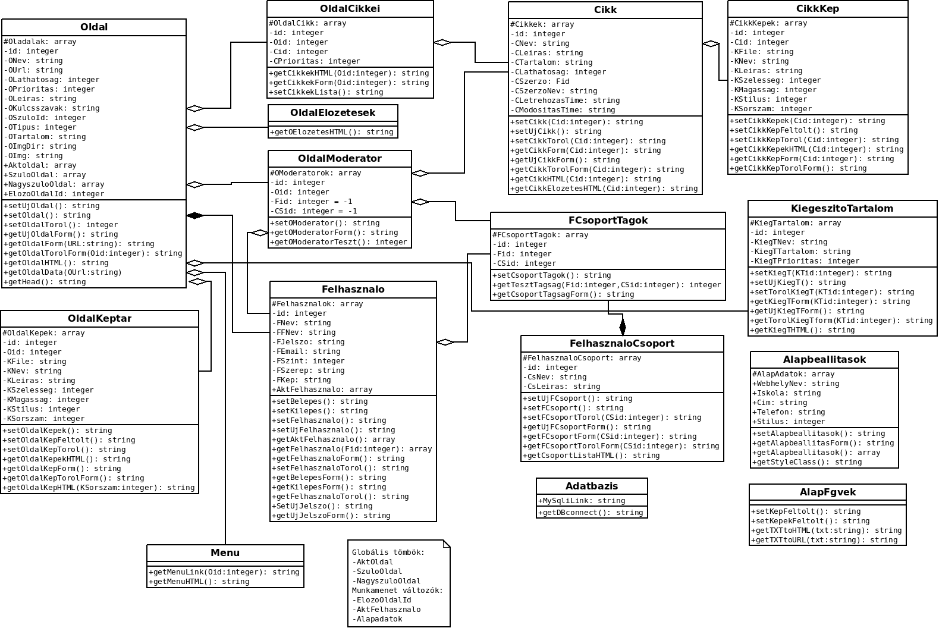
46.

Slide 49
A csapat tagjai

Slide 50
Itt szeretném bemutatni csapatunk összes tagját!
48.
Designerek és tesztelők: - Bárczi Dávid - Beschenbacher Kornél - Guti Patrik - Hegedüs Erik - Nagy Gábor - Pallagi Dániel - Parma Robin - Répás Benedek - Szabó Máté - Szilágyi István - Varga Krisztián
Grafikusok: Gregus Bence
Projekt vezető tanárok: Gál Tamás, Sallai András
PR: Beschenbacher Kornél
Kódolók: - Szép Balázs, - Tóth Kovács Gellért, - Wigmond Ádám

Slide 51
Fejlesztési modell

Slide 52
Evolúciós “inkrementális” modellt használjuk. Miért is használunk evolúciós modellt?
50.
Azért van erre szükség mert a rendelkezésre álló időhöz képest a feladat igen nagy.
Abban az esetben ha minden funkciót létrehoznánk akkor a feladatunk nem készülne el.
A fő funkciók megalkotását követően a blog-motor már tesztelhető, majd használható.
Az új funkciók későbbi beépítését az alapos és körültekintő tervezés teszi lehetővé.

Slide 53
A munkafolyamatok szervezése

Slide 54
Párhuzamosan fejlesztünk
52.
Elkészült a projekt terve UML diagramok formájában.
Elkészült az elrendezes.html, ami a weboldalak felépítését szemantikai jelöléseit tartalmazza de még statikus formában.
Az osztálydiagrammban rögzített fájlokat a programozók párhuzamosan készítik az ott meghatározott függvényekkel és változókkal.
A designerek az elrendezes.html-hez készítenek stíluslapokat.
A tesztelés folyamatos és folyik a projekt dokumentálása is.

Slide 55
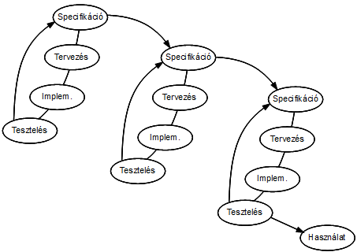
Evolúciós fejlesztési modell ábrája

Slide 56
A projekt pillanatnyi állapota

Slide 57
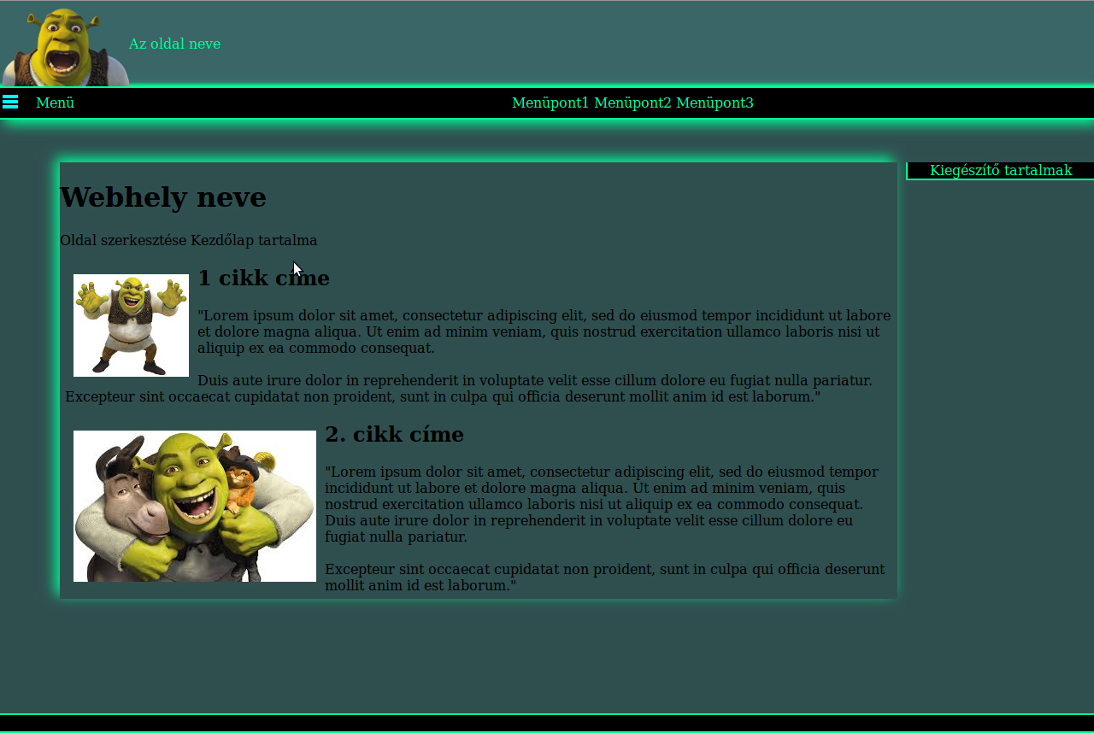
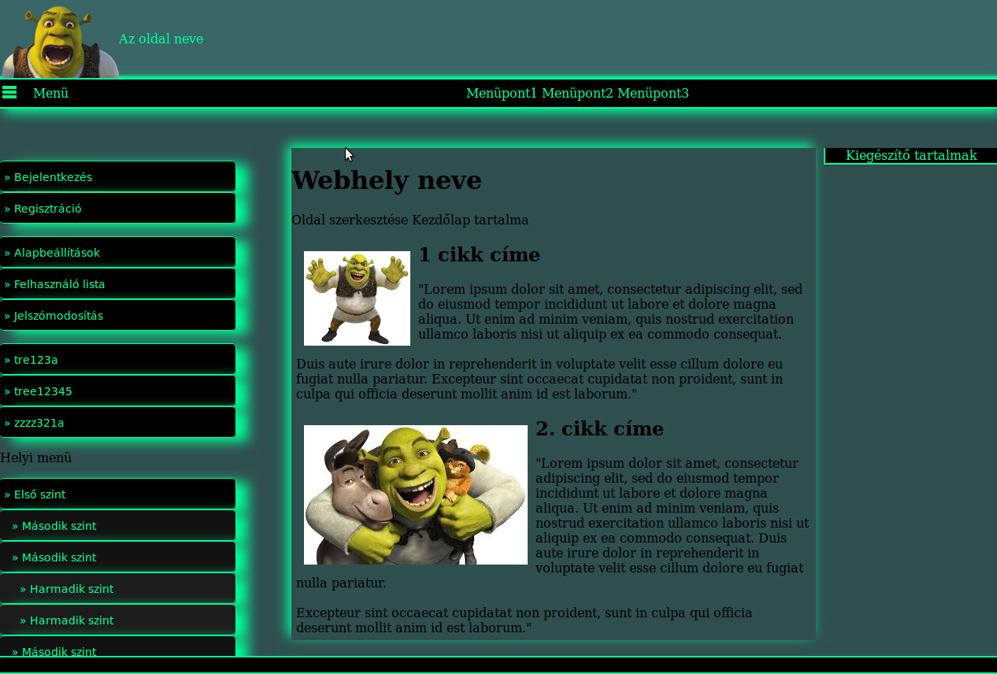
A programkód részben működőképes!
55.
A stíluslapok folyamatosan készülnek de még egyelőre nem a végleges verzió.
A forráskód a github.com-on érhető el : https://github.com/gtportal/w3suli
A folyamatosan készülő mű az egressy.info oldalán érhető el: http://www.egressy.info/
Helyi menü eltüntetésénél
Alap állapot

Slide 58
A projekt várható eredményei

Slide 59
A nyílt forráskódú blog-motor az iskolák igényeinek figyelembevételével készül, és bárki szabadon használhatja.
57.
A résztvevő tanulók kipróbálhatják és folyamatosan bővíthetik a tudásukat. A mű elkészítése során, megfelelő gyakorlatot szereznek a projektek megvalósításában. Későbbiekben az elkészült alkotást referenciaként vagy szakmai gyakorlatuk igazolására használhatják.

Slide 60
A projekthez felhasznált források
58.
Az UML nyelv használat című könyv
Webfejlesztesz.gtportal.eu weboldal
Github.com/w3suli oldal
Wikipédia.hu weboldal

Slide 61
A projekt megvalósításának támogatói
59.
A projekt az Egressy Gábor Két Tanítási Nyelvű Szakközépiskola pályázati programja keretében valósul meg.
Támogatók:

Slide 62
Köszönöm a figyelmet!

